Slide 1
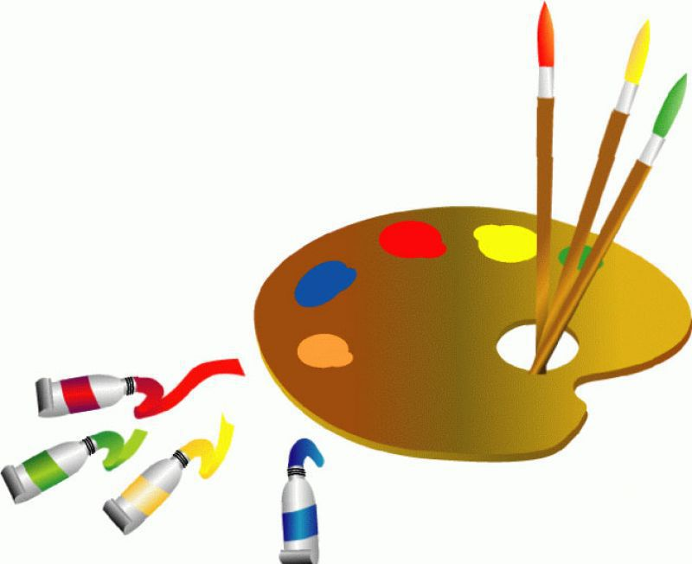
станция
Нарисуй-ка

Slide 2
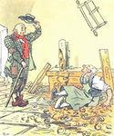
У отца был мальчик странный
Необычный – деревянный,
Но любил папаша сына.
Что за странный
Человечек деревянный?
На земле и под водой
Ищет ключик золотой.
Всюду нос сует он длинный
Кто же это?

Slide 3
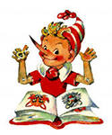

Slide 4
